Slide 1
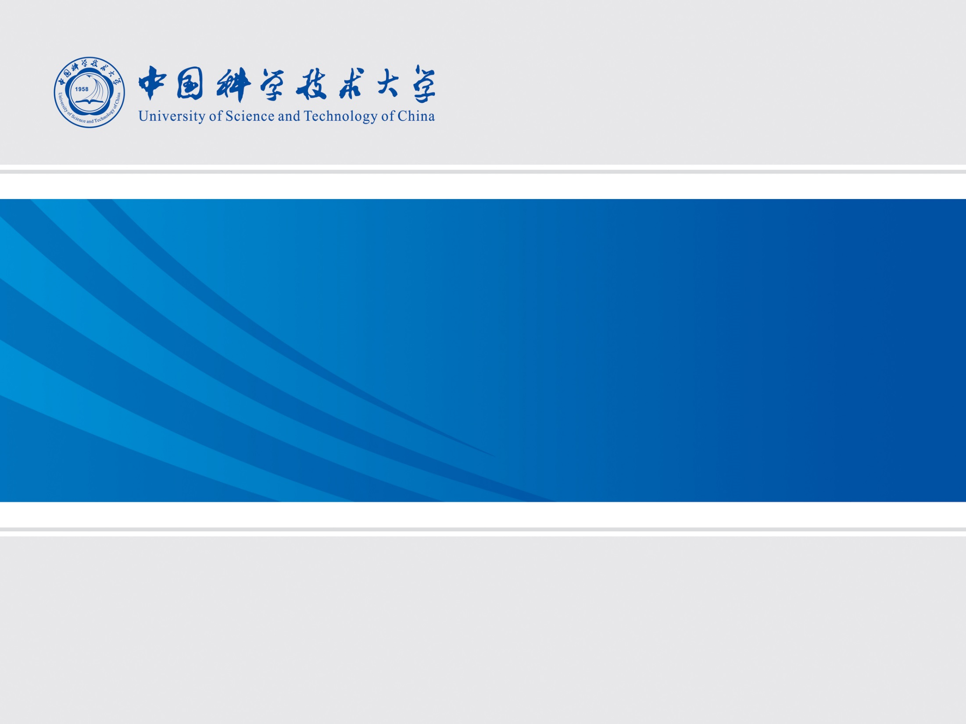
人工智能及其应用
Trait
Introduction to trait & its Applications

Slide 2

引言

Slide 3
目录
Trait介绍
  Trait概念
  与继承、mixin的区别
  Trait发展前景
Trait应用
  Cpp的type_trait
  Python的HasTrait
  PHP的trait

Slide 4
Trait定义
虽然Trait在不同语言中实现不同，但Trait本质上是代码复用的一个基本单位。
  Trait的属性
    trait提供一系列方法来执行行为。
    trait不指定状态变量，并且trait提供的方法不直接访问状态变量。（即不能定义与使用成员变量）
    类和trait可以由其他trait构成，但是构成的顺序无关。相冲突的方法必须被明确解决。
    trait不影响构成的类的语义。
    trait不影响构成的trait的语义。

Slide 5
目录
Trait介绍
  Trait概念
  与继承、mixin的区别
  Trait发展前景
Trait应用
  Cpp的type_trait
  Python的HasTrait
  PHP的trait

Slide 6


Trait与继承的区别
Trait和继承本身没有关系。
二者本质都是对代码的一种复用。一般而言，类本质还有能产生实例的功能，有的时候不一定是解决代码复用的最好途径。
Trait把视线集中于代码侧，如果通过简单的调用，能使一些已经具体实现的代码能够被其他类所复用，可以简化代码又不需要使用多继承。

Slide 7
Trait与接口的区别
接口的约束是前置的，是定义初始就必须实现的，他可以约束方法的实现却无法约束方法的调用。Trait 是一种后置的调用, 他已经实现了方法, 关键的是, 他只对调用了自身的类产生约束, 而对没有调用自身的类不产生影响；同时，他也是可复用的。
简单而言，Java的接口是你要求其他人实现而定义出来的，是必须去实现其中的每一个功能；而Trait，包括mixin，是你已经写完代码后可以去给其他人使用，其他人可以复用，也可以去重新实现（这并不是必要的）。
当然，也可以这么看：Trait=接口+默认实现

Slide 8
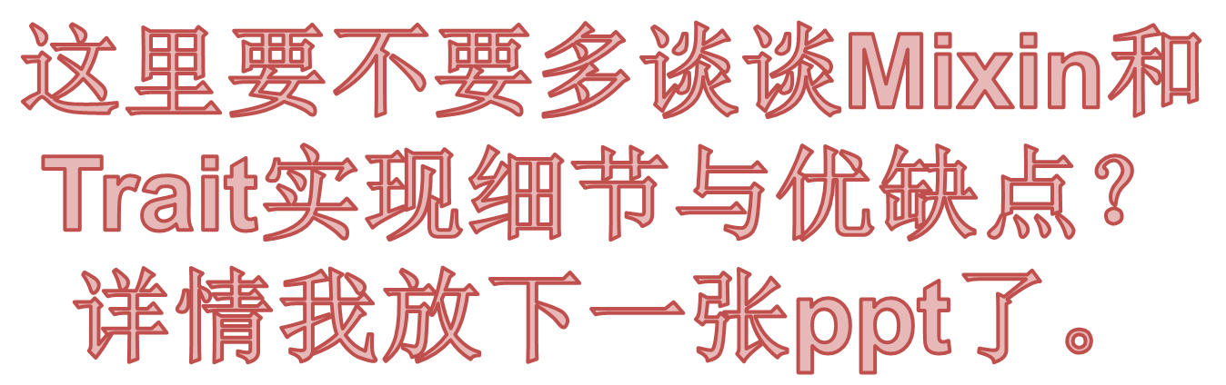
Trait与mixin的区别
Mixin可能更多的是指动态语言，它是在执行到某个点的时候，将代码插入到其中来达到代码复用的效果。Traits更多的是编译过程中，通过一些静态手段赋值代码到类中使得其拥有Trait中的一些功能以达到代码复用的目的；
“Mixins may contain state, (traditional) traits don't.” 即mixin可以有成员变量而最开始的traits是不能的。但是现在事实上Scala中Trait已经可以保存成员变量了。
“Mixins use "implicit conflict resolution", traits use "explicit conflict resolution"”。 mixin碰到冲突会隐式的进行重写，后面覆盖前面的；而trait有明确的优先级。
“Mixins depends on linearization, traits are flattened.” mixin是线性的，往类里追加的，后来的覆盖之前的；而traits是扁平的。

Slide 9

Trait与mixin的区别
在Mixin的实现中，比如Ruby，一个类中专门有维护mixin链。每次mixin一个module，就在链里头插那个module。查找方法时会沿着这个链一个一个查找，直到找到第一个匹配的就返回，所以会出现程序员给一个mixin新增方法时可能不知不觉就覆盖其他mixin方法。Mixin不会在编译时混入，所以比如往A mixin B，在A里是看不到B里面的细节的。只有运行后，解释器把具体的代码挂载到被混入类里，然后再使用。
而Trait则会与具体指令码对应，即A use Trait B的话，A里面能看的到B里面的代码细节。由于Trait是扁平型且编译时，所以编译器对不同Trait里面的同名方法会有发觉。

Slide 10
目录
Trait介绍
  Trait概念
  与继承、mixin的区别
  Trait发展前景
Trait应用
  Cpp的type_trait
  Python的HasTrait
  PHP的trait

Slide 11

Trait优缺点
优点：
Trait能让类既可以看作方法的平展的集合，也能看作由许多Trait构成的整体。看作方法的集合使类的含义容易被理解，不同Trait的整合提供了复用。Trait整合了这两个特点，使得Trait在构造类的同时对类的含义没有影响。
与接口相比，Trait不强制要求使用者给出实现。与mixin相比，Trait是扁平型，且能在字节码级别看到有关信息，比mixin更加易用、有效安全。
缺点：
1. 没有完全解决命名冲突，使用别名的方式只是缩小了该问题的范围
2. 虽然Trait基于单继承，但是还是会有Diamond Problem。例如，X使用了TraitY1和Y2，而Y1和Y2使用了Trait Z，则Trait Z的方法foo会被X得到两次。
3. Trait特性太具体且不正交，现有语言基本很少会单独支持这个特性，且基本都可以通过语言本身就能模拟出来。

Slide 12
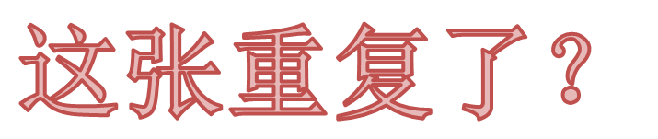
目录
Trait介绍
  Trait概念
  与继承、mixin的区别
  Trait发展前景
Trait应用
  Cpp的type_trait
  Python的HasTrait
  PHP的trait

Slide 13
目录
Trait介绍
  Trait概念
  与继承、mixin的区别
  Trait发展前景
Trait应用
  Cpp的type_trait
  Python的HasTrait
  PHP的trait

Slide 14
Type Traits
C++的traits不是语言特性，而是一种翻译时语用技巧。本质而言是对类本身进行操作，能通过比如模板与特化等萃取出需要的信息来进行操作。静态类型语言通常不会暴露类型系统方面的信息给用户进行编程，类型系统毕竟是一等环境，如果随便暴露给用户改就不静态了；有的时候在写模板的时候却需要知道某一个类型具体的性质（比如是否是数组，是否是指针）。在模板展开后，类型是确定的，但是却在编写模板时没办法获取这些信息。这个时候可以通过用模板构造指导推导，来获取编译时符号表中的信息来完成要求。
C++ STL内的trait啊或者说模板啊，更多的可以被看为弱化了的宏(比如Rust的卫生宏)，因为沉重的历史包袱而设计成如此，所以才需要这么麻烦的写法。
C++本身允许多继承，也可以通过虚基类来避免多继承的一些问题，是不需要上述的Trait特性来对类进行扩展的。

Slide 15
与Concepts关系
当然，STL里面，由于容器算法是分离的，对于算法需要保证传入的对象拥有一个特性，并且不满足时报错要看得懂。Concepts就是能解决这一问题。Concepts本身要基于type traits，因为肯定要萃取特性。当然，Concepts也依赖于SFINAE(匹配失败不是错误)。这时，可以在定义模板的时候直接使用已经定义了的Concept，当传入不满足这一Concept的时候能报错。

Slide 16
目录
Trait介绍
  Trait概念
  与继承、mixin的区别
  Trait发展前景
Trait应用
  Cpp的type_trait
  Python的HasTrait
  PHP的trait

Slide 17

HasTrait
注意提一下菱形继承。

Slide 18
目录
Trait介绍
  Trait概念
  与继承、mixin的区别
  Trait发展前景
Trait应用
  Cpp的type_trait
  Python的HasTrait
  PHP的trait

Slide 19

谢谢！

